Slide 1
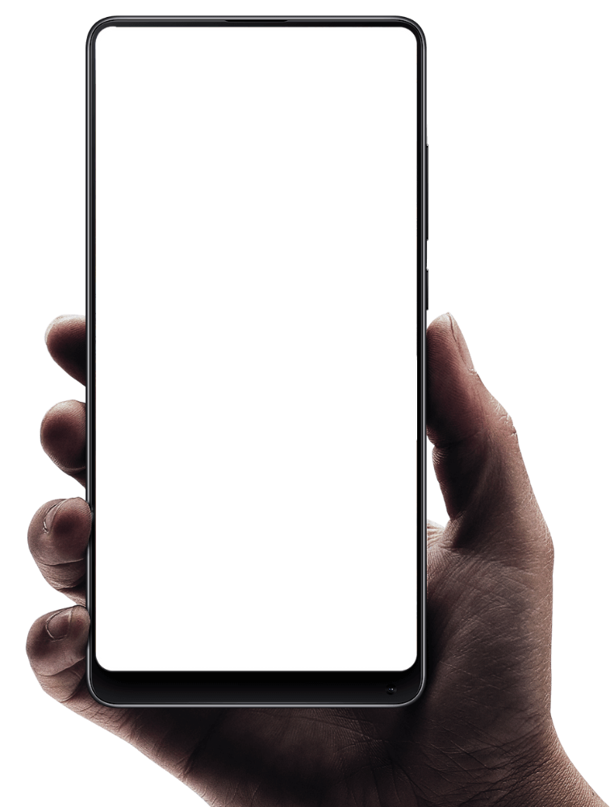
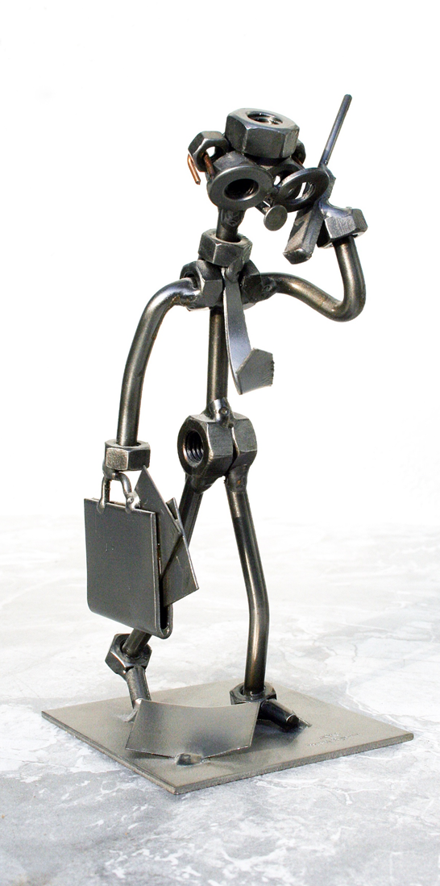
BY YUSHEN
“口语交际”
打电话
语文精品课件 一年级下册 5.5
授课老师人：某某 | 授课时间：20XX.XX

Slide 2
01 课前导读
你打过电话吗？应该怎样打电话呢？
1.看一看：认真观察图画，图上都有谁？他们在干什么？
2.读一读：读一读泡泡中的语言，他们打电话时都说了些什么。
3.练一练：两个小朋友一组练习打电话，一个人扮演阿姨，一个人扮演李中。

Slide 3
02 交际指导
4.讲一讲：说一说打电话应该注意些什么？
（1）打电话要先拨号，号码要拨对。
（2）如果是忙音，可过几分钟再拨打。
（3）电话拨通后，要先自我介绍，再讲事情。
（4）如果对方不是你要找的人，要告诉对方你找谁。

Slide 4
02 交际指导
4.讲一讲：说一说打电话应该注意些什么？
（5）无论接打电话，都要听清主要内容，把话说清楚，使用礼貌用语。
（6）打电话时常用的礼貌用语有：你好；请问……；谢谢；再见。
（7）打电话时要先说自己是谁，没听清楚时，可以请对方重复。

Slide 5
02 交际指导
5.打电话儿歌：
打电话，先拨号，电话号码要拨对。
拿起电话说“您好”，告诉对方我是谁。
明明白白说事情，要点一定要说清。
认真倾听对方话，主要内容记心内，
通话结束说“再见”，注意电话要归位。

Slide 6
02 交际指导
情景二：有一位叔叔打电话找爸爸，但是爸爸不在家。
情景二：有一位叔叔打电话找爸爸，但是爸爸不在家。
情景一约同学踢球。
1.任选其中一个情景，和同桌演一演。
2.可以勇敢到讲台上向大家展示。
3.评一评：评出最优小组。

Slide 7
03 交际示范
喂，你好！是明明吗？我是肖珂。下午我们一起去踢球，好吗？
喂，你好！
太好了，正好我今天下午有空。
那就这样说好啦！再见！
再见！

Slide 8
03 交际示范
您好，请问是李老师吗？我是秀秀，我生病发烧了，要去医院，需要请一天假，请您批准。
好的，那你要多注意休息哦。
再见。
我会的，谢谢您的关心，再见。

Slide 9
03 交际示范
您好，叔叔，我是蒙蒙，爸爸不在家，待会他回来了我转告他，让他打给您好吗？
你好，请问是王大哥吗？
好的。

Slide 10
04 课堂小结
（1）到同学家玩，同学的爸爸妈妈留你吃饭，打电话告诉家里人。
（2）因为生病请假，不知道当天的作业，打电话问同学。
（3）有一个阿姨打电话找妈妈，妈妈不在家，阿姨请你转告妈妈一些话。
（4）老师打电话来，说晚上要来家访，你不知晚上父母能否准时回家。
小朋友们表演得真棒，表扬一下自己。其他的小朋友还没有看过我们的表演，我们回去表演给其他的小朋友看，好吗？

Slide 11
版权声明
感谢您下载xippt平台上提供的PPT作品，为了您和xippt以及原创作者的利益，请勿复制、传播、销售，否则将承担法律责任！xippt将对作品进行维权，按照传播下载次数进行十倍的索取赔偿！
1. 在xippt出售的PPT模板是免版税类(RF:
Royalty-Free)正版受《中国人民共和国著作法》和《世界版权公约》的保护，作品的所有权、版权和著作权归xippt所有,您下载的是PPT模板素材的使用权。
2. 不得将xippt的PPT模板、PPT素材，本身用于再出售,或者出租、出借、转让、分销、发布或者作为礼物供他人使用，不得转授权、出卖、转让本协议或者本协议中的权利。

Slide 12
BY YUSHEN
“口语交际”
谢谢观看
语文精品课件 一年级下册 5.5
授课老师人：某某 | 授课时间：20XX.XX

